Slide 1
Dirección de Personas: GFDP01
David Chacón Cisterna Ingeniero en Administración, m. Administración Pública (ULagos) Profesor (c) para la educación técnico profesional con especialidad en Administración (UACh) Diplomado en Liderazgo Social - Diploma en Gobierno y Gestión Pública.
david.chacon03@inacapmail.cl

Slide 2
Dirección de Personas
Unidad I:
Employer Branding

Slide 3
Feedback Informe de Caso Employer Branding
Dirección de Personas / GFDP01 / David Chacón Cisterna

Slide 4
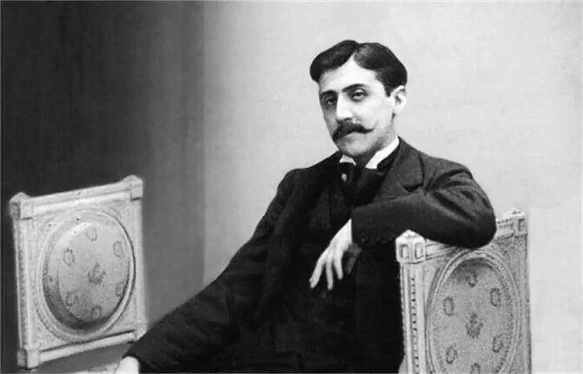
“El único verdadero viaje de descubrimiento consiste no en buscar nuevas paisajes, sino en mirar con nuevos ojos”.
- Marcel Proust
Notes:
Albert Schweitzer. 1875-1965. Médico, filósofo y teólogo. Luterano. Alemán, francés (Alsacia y Lorena).
Tío de JP Sartre.
Reverencia por la vida.

Slide 5
El informe ideal…
Generaba un informe sumario que contenía una portada, introducción, desarrollo y conclusiones
La introducción destacaba el trabajo de investigación efectuado y relevaba las principales conclusiones.
Se enfocaba en las conclusiones de manera crítica y analítica.
Planteaba una problemática o una argumentación de base argumentativa, contraargumentos y síntesis argumental.
Refería citas cada vez que era necesario.
Citaba y referenciaba en formato APA 7a edición.

Slide 6
Marcas
Notes:
Destacar grupo Frigosorno x elegir marca local. Mayor dificultad de generar información de buen estándar. Opción es bibliografía externa.
Heineken tiene un excelente desarrollo de marca. Observar que grupo itineró entre Heineken gral y Heineken España.
Starbucks, excelentemente desarrollada en análisis de marca.

Slide 7
Aspectos Formales Positivos
Buen uso de la estructura del contenido del informe.
Respeto a la extensión del informe.
Conclusiones debidamente identificadas.
En términos generales, buena redacción y ortografía.
Notes:
Destacar redacción equipo Heineken vs dificultades de equipo Frigosorno.

Slide 8
Aspectos Formales mejorables
Estructura de párrafos mejorable.
Citas en formato APA 7ª edición.
Referencias en formato APA 7ª edición.
Puntuación.
Edición de contenidos.
Notes:
Destacar redacción equipo Heineken vs dificultades de equipo Frigosorno.
Edición de contenidos como referencia del trabajo de Frigosorno (nuestra empresa).

Slide 9
¿Cómo pudimos enfocar de mejor manera nuestro trabajo
CONVERSATORIO
Dirección de Personas / GFDP01 / David Chacón Cisterna
Notes:
La idea es que trabajen y generen ideas de mejoramiento de las condiciones laborales.

Slide 10
Presentación
Excelente estructura
Deficiente curatoría de contenidos
Imágenes de acompañamiento
Posición del hablante
Dominio escénico
Respeto e integración
Actitud del presentador y el equipo.

Slide 11
DINÁMICA DE APRENDIZAJE
Dirección de Personas / GFDP01 / David Chacón Cisterna

Slide 12
Dirección de Personas
Fin de la Unidad I:
Employer Branding

